Slide 1
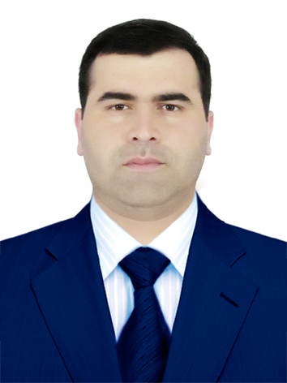
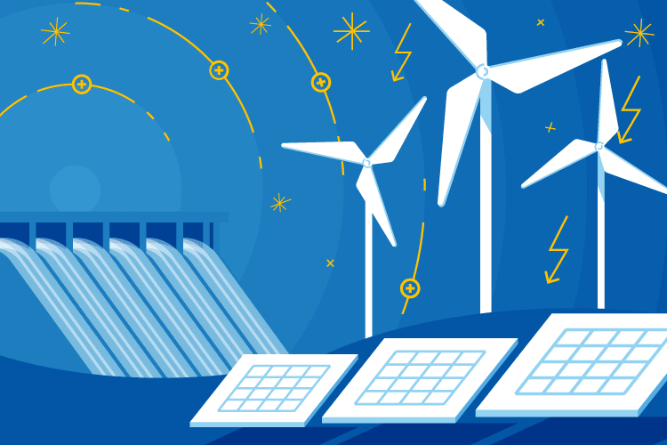
КАФЕДРАИ
“НЕРУГОҲҲОИ ЭЛЕКТРИКӢ”
ФАННИ
МАНБАЪҲОИ БАРҚАРОРШАВАНДАИ ЭНЕРГИЯ ЛЕКСИЯИ №2
Таҷҳизоти гидравликии НБО
Номзади илмҳои техникӣ, дотсент
ҲАСАНЗОДА НАСРУЛЛО
tel: 935338080. e-mail:nasrullo-5445@mail.ru

Slide 2
КАФЕДРАИ “НЕРУГОҲҲОИ ЭЛЕКТРИКӢ”
МаФҳумҳои асосӣ
Гидроагрегат — гуфта агрегатеро мегуянд, ки дар худ гидротурбина ва гидрогенераторро бо тамоми маҷмӯи системаҳояшон мутаҳид намуда, ҳамчун олоти «яклухт» барои тавлиди неруи барқ пешбини шудааст.
Ду намуди гидроагрегатҳо мавҷуд мебошанд: горизонталӣ ва вертикалӣ (амудӣ).
Гидроагрегатҳои горизонталӣ дар навбати худ ба намуди ростмаҷро ва зериобӣ (ғутаваршуда).
Гидротурбина (ГТ) – турбинаи гидравликӣ, турбинаи обӣ, мошини ротатсионӣ, ки энергияи механики (энергияи ҳолат, фишор ва суръат)-и обро ба энергияи даврзанӣ табдил медиҳад.
Аз рӯи принсипи таъсир ГТ чунин ҷудо карда мешаванд: фаъол (активные), ғайрифаъол (реактивные).
Аз қисмҳои зерин иборат мебошад: 1- чархи кори; 2 - камераи спиралӣ; 3 - аппарати самтдеҳ; 4 - лулаи ҷабиш; 5 - статори турбина.
Гидрогенератор – мошини электрикие мебошад, ки бо ёрии ҳаракатовари механикии идорашаванда ба ҳаракат дароварда шуда барои тавлиди неруи барқ пешбини шудааст.
н.и.т., дотсент Ҳасанзода Н.
E-mail nasrullo-5445@mail.ru
2

Slide 3
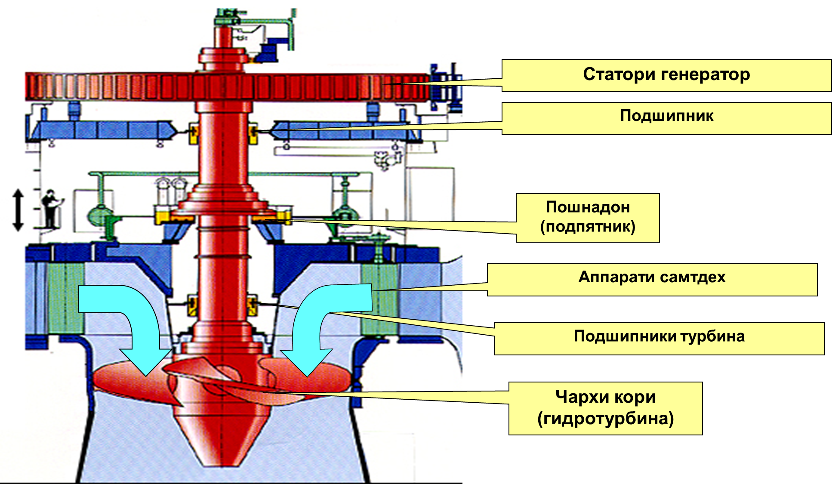
КАФЕДРАИ “НЕРУГОҲҲОИ ЭЛЕКТРИКӢ”
ГИДРОАГРЕГАТ
н.и.т., дотсент Ҳасанзода Н.
E-mail nasrullo-5445@mail.ru
3

Slide 4
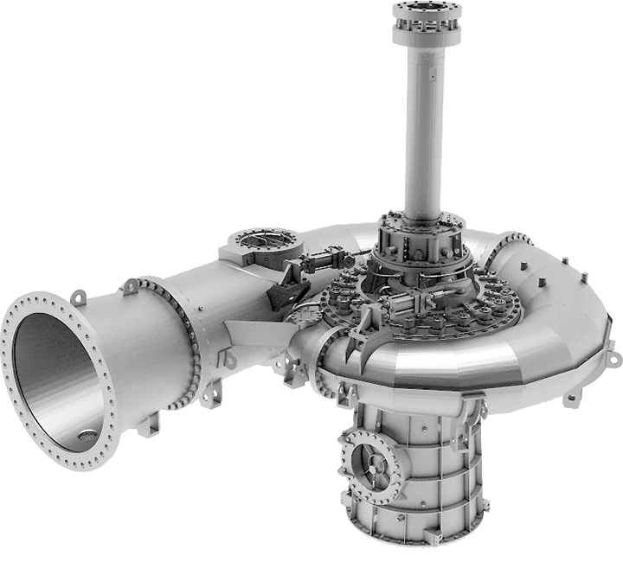
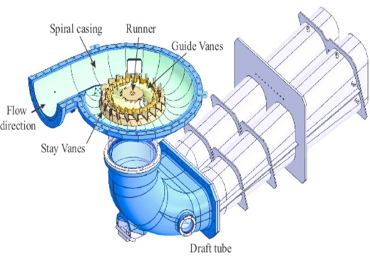
КАФЕДРАИ “НЕРУГОҲҲОИ ЭЛЕКТРИКӢ”
Намуди умумии гидротурбина
н.и.т., дотсент Ҳасанзода Н.
E-mail nasrullo-5445@mail.ru
4

Slide 5
КАФЕДРАИ “НЕРУГОҲҲОИ ЭЛЕКТРИКӢ”
ТУРБИНАИ ГИДРАВЛИКӢ
Таъинот:
Табдилдиҳии энергияи гидравликии маҷро ба энергияи механикии даврзани
Принсип:
Сиркулятсияи (гардиши) маҷро дар ковокии байни парраҳо ва ҳосил намудани қувваи болобардоранда
Иҷроиш:
Сиситемаи бисёрпаррагии (бисёр парра дор) даврзананда
Талабот:
Коэффитсиенти кори фоиданоки максималӣ
Намудҳои асосии гидротурбинаҳо:
Парраҳои даврзананда (ПЛ)
Диагоналию парраҳои даврзананда (ДПЛ)
Радиалӣ (РО)
Пропеллерӣ (ПР)
Н < 60 м
Н < 400 м
Н < 40 м
Н < 90 м
Интихоби намуди (навъ) турбина аз рӯи хосиятҳои нигоҳ доштани устувори нисбат ба тазйиқ ва ККФ амалӣ мешавад.
н.и.т., дотсент Ҳасанзода Н.
E-mail nasrullo-5445@mail.ru
5

Slide 6
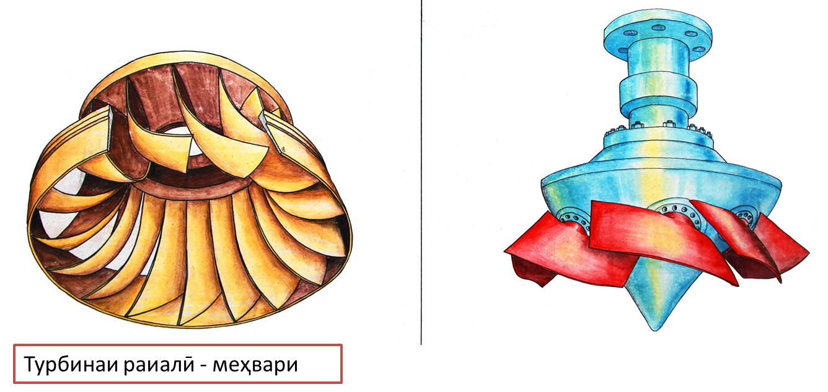
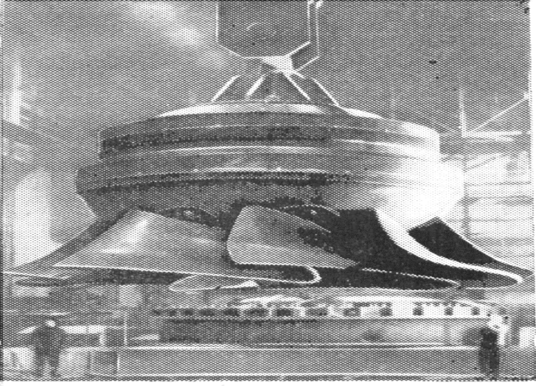
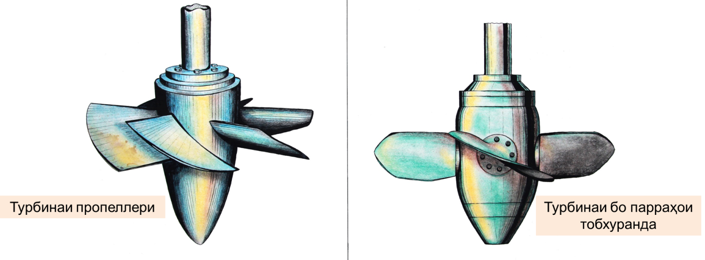
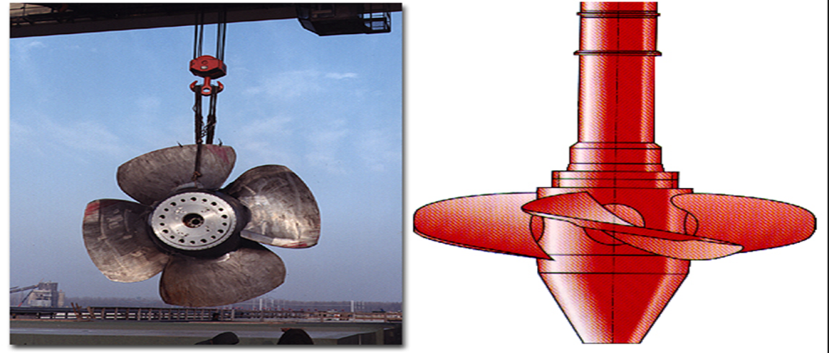
КАФЕДРАИ “НЕРУГОҲҲОИ ЭЛЕКТРИКӢ”
Турбинаҳои радиалӣ
Турбинаи диагоналӣ
Турбинаи бо парраҳои диагоналӣ
н.и.т., дотсент Ҳасанзода Н.
E-mail nasrullo-5445@mail.ru
6

Slide 7
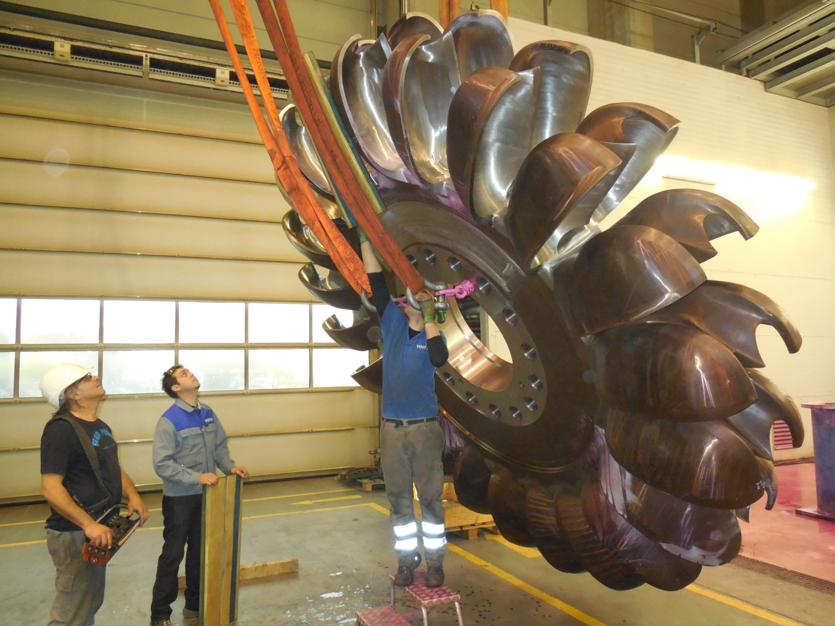
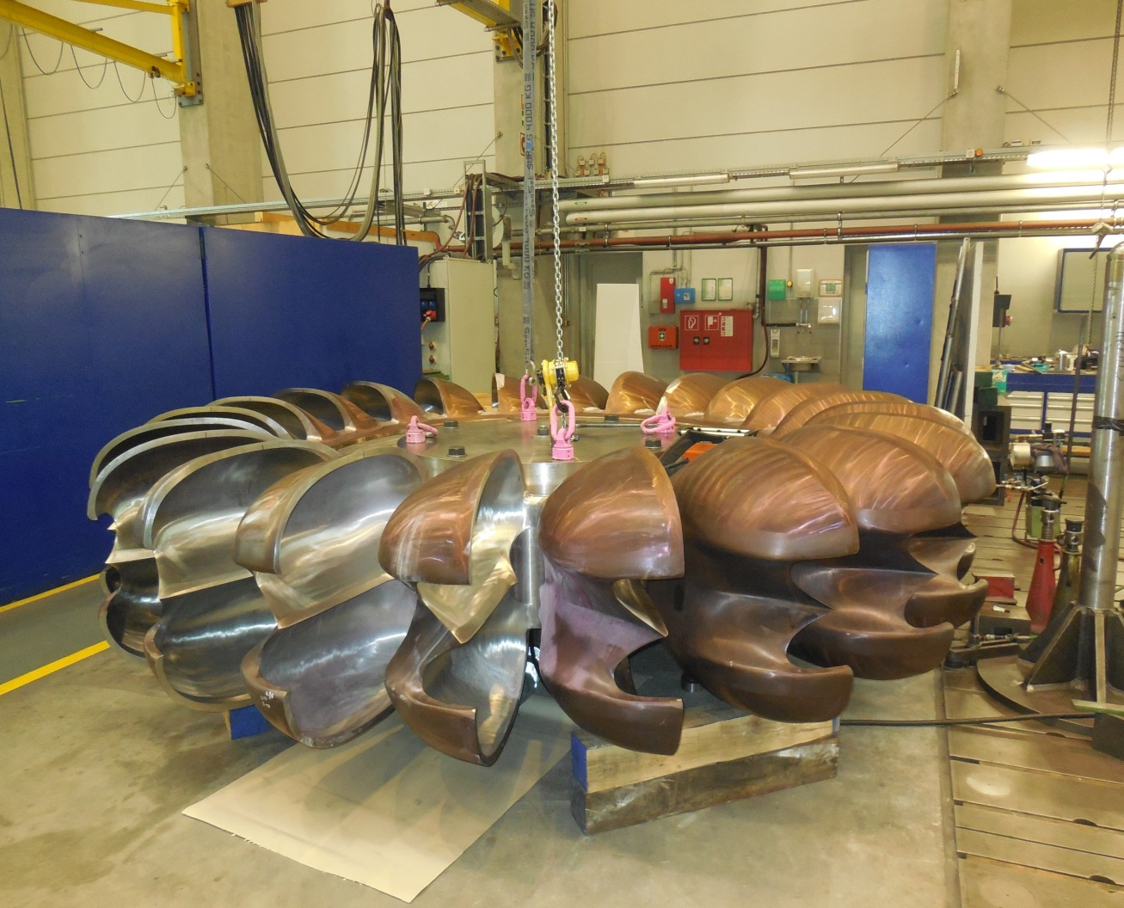
КАФЕДРАИ “НЕРУГОҲҲОИ ЭЛЕКТРИКӢ”
Чархи кории намуди кафлезӣ
н.и.т., дотсент Ҳасанзода Н.
E-mail nasrullo-5445@mail.ru
7

Slide 8
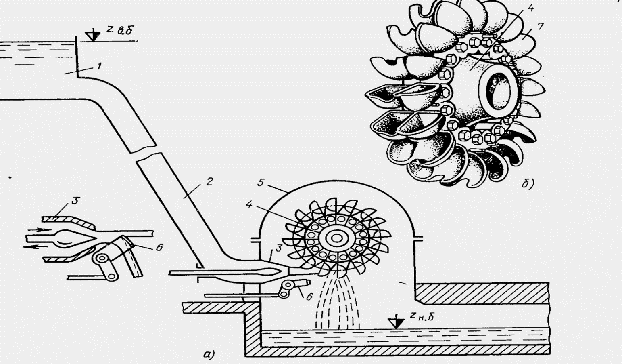
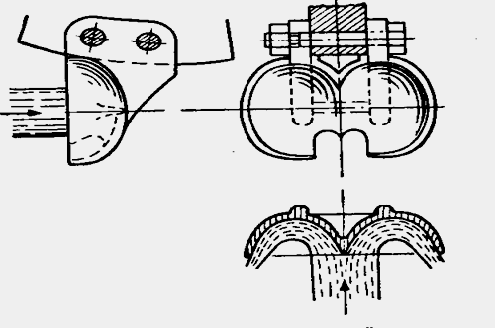
КАФЕДРАИ “НЕРУГОҲҲОИ ЭЛЕКТРИКӢ”
турбинАИ КАФЛЕЗӢ
Таъсири маҷро ба парраи турбина
н.и.т., дотсент Ҳасанзода Н.
E-mail nasrullo-5445@mail.ru
8

Slide 9
КАФЕДРАИ “НЕРУГОҲҲОИ ЭЛЕКТРИКӢ”
КАМЕРАИ СПИРАЛӢ
Баробар тақсимкунӣ ва наздик овардани маҷрои обро дар атрофи чархи корӣ ҳангоми минимали будани андозаҳо таъмин менамояд
Таъинот:
Иҷроиш:
Дорои намуди спиралӣ бо буриши тағйирёбанда (ба намуди улитка - тӯкумшуллуқ) мебошад
Тобдиҳии спиралшакл (спирали) – и маҷро бо доимӣ нигоҳ доштани суръати он дар атрофи чархи корӣ
Принсипи корӣ:
Буриши А-А
Талабот:
v
А
А
Талафи минималии гидравликӣ (энергетикӣ)
В
Шакли буриш (сечения): тавровое, двутавровое, гирд.
В – паҳноии блоки турбинаро муайян мекунад.
Мавод: бетон, металл
н.и.т., дотсент Ҳасанзода Н.
E-mail nasrullo-5445@mail.ru
9

Slide 10
КАФЕДРАИ “НЕРУГОҲҲОИ ЭЛЕКТРИКӢ”
Намунаи камераи спиралӣ (металли)
н.и.т., дотсент Ҳасанзода Н.
E-mail nasrullo-5445@mail.ru
10

Slide 11
КАФЕДРАИ “НЕРУГОҲҲОИ ЭЛЕКТРИКӢ”
АППАРАТИ САМТДЕҲ - (КАЛИДИ ОБ)
Тағйирдиҳии таъминоти (додани) об ба турбина ва таҳти кунҷи зарури равонакардани маҷро (ё самт додани маҷро)
Таъинот:
Принсипи кори:
Тағйирдиҳии буриши кундалангӣ барои маҷрои об
Иҷроиш:
Системаи долрои парраҳои бисёр, ки дар атрофи меҳвари худашон ба таври синхронӣ давр мезананд
Талабот:
Талафи минималии гидравлики (энергетики)
Суръати даври, ки тобдиҳии маҷрои обро муайян мекунад
Аппарати самтдеҳ кушода
Суръати мутлақ
Парраи чархи кори
Парраи аппарати самтдеҳ
Суръати нисби, ки сарфи обро муайян мекунад
Аппарати самтдеҳ пӯшида
н.и.т., дотсент Ҳасанзода Н.
E-mail nasrullo-5445@mail.ru
11

Slide 12
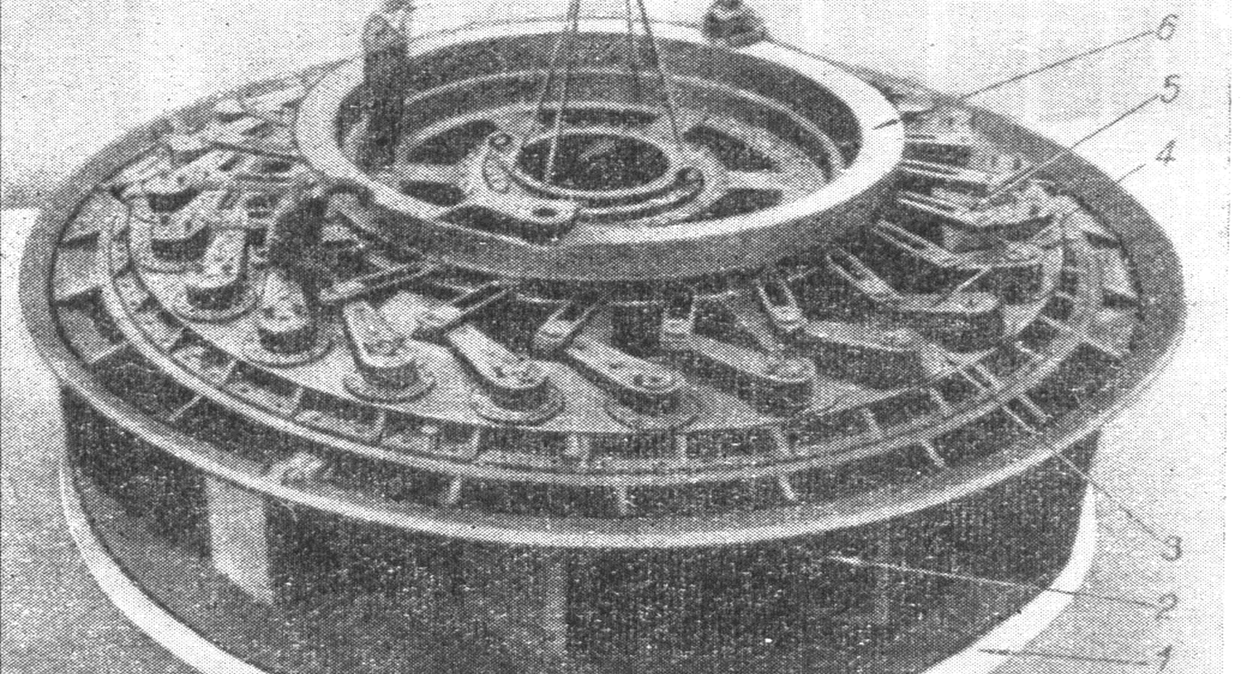
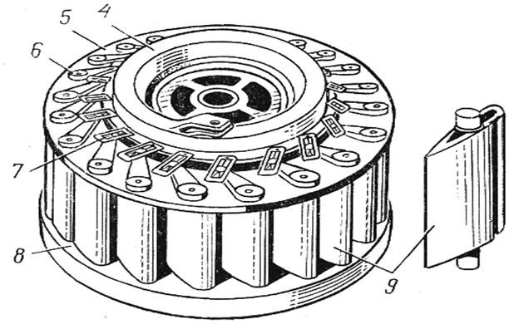
КАФЕДРАИ “НЕРУГОҲҲОИ ЭЛЕКТРИКӢ”
Аппарати самтдеҳ - (калиди об)
н.и.т., дотсент Ҳасанзода Н.
E-mail nasrullo-5445@mail.ru
12

Slide 13
КАФЕДРАИ “НЕРУГОҲҲОИ ЭЛЕКТРИКӢ”
ЛУЛАИ МАКАНДА (ҶАБИШ)
Ташкили мунназами кучонидани об ба сатҳи поён;
Таъмини истифодаи пурраи энергияи потенсиалии ҷойгиршавӣ;
Истифодаи иловагии энергияи кинетикии маҷро.
Таъинот:
Принсип:
Пайвасти баромади турбина бо сатҳи поёни,
Кам намудани энергияи кинетикии маҷро дар баромади агрегат аз ҳисоби зиёд намудани буриш дар баромади лулаи ҷабиш.
Иҷроиш:
Талабот:
Лулаи каҷи конусмонанд
Талафи минималии гидравлики (энергетики)
D
Конуси дорои буриши гирд
Зону
Раструб – буриши рост
4D
α
Лӯлаи ҷабиши рост
Лӯлаи ҷабиши каҷ
н.и.т., дотсент Ҳасанзода Н.
E-mail nasrullo-5445@mail.ru
13

Slide 14
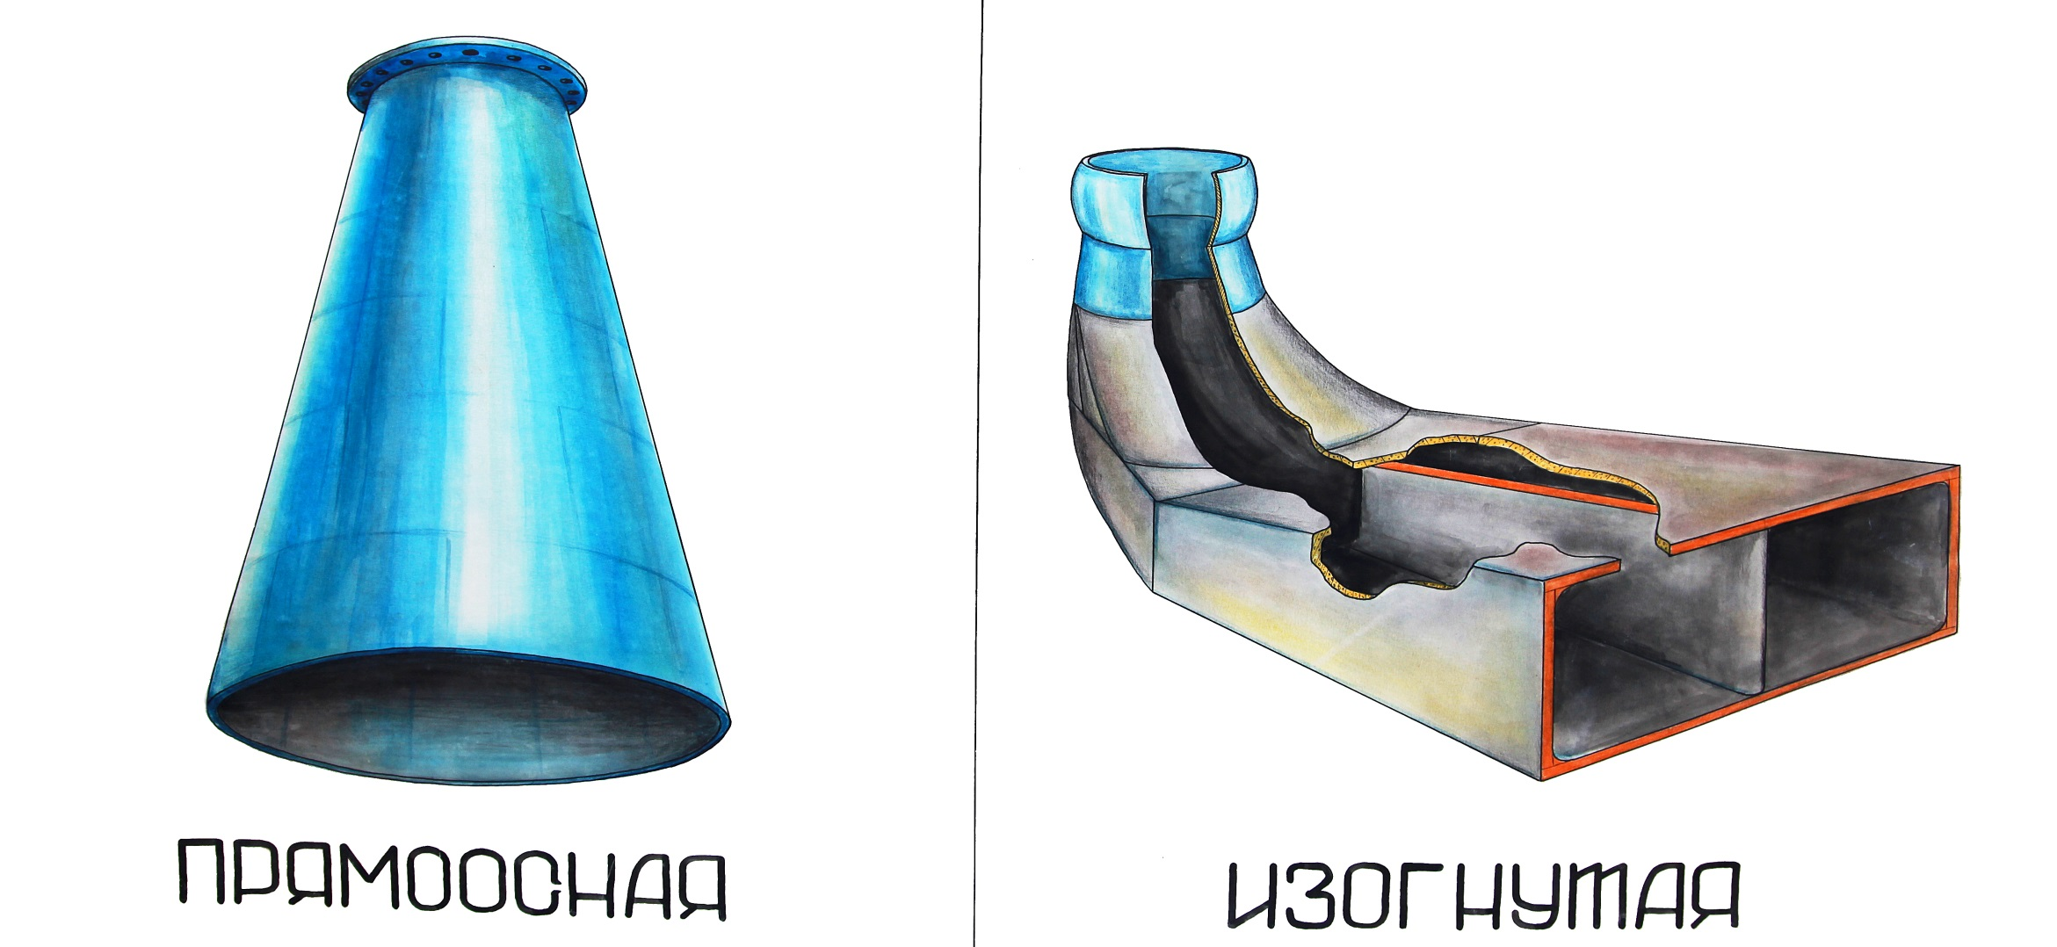
КАФЕДРАИ “НЕРУГОҲҲОИ ЭЛЕКТРИКӢ”
ЛУЛАИ МАКАНДАИ ТУРБИНА
ЛӮЛАИ ҶАБИШИ РОСТ
ЛӮЛАИ ҶАБИШИ КАҶ
н.и.т., дотсент Ҳасанзода Н.
E-mail nasrullo-5445@mail.ru
14

Slide 15
КАФЕДРАИ “НЕРУГОҲҲОИ ЭЛЕКТРИКӢ”
ЛУЛАИ МАКАНДАИ ТУРБИНА
1
1
Бе лулаи маканда
Тазйиқи турбина бе лӯлаи ҷабиш
турбина
2
2
Оби озод
Тазйиқи турбина бе лӯлаи ҷабиш
0
0
1
1
Бо лулаи маканда
Зиёдшудани тазйиқ бо лӯлаи ҷабиш
турбина
2
2
0
0
Лӯлаи ҷабиш имконият медиҳад, ки турбинаро дар дилхоҳ баланди (отметка) бе талафи энергетикь насб карда шавад.
н.и.т., дотсент Ҳасанзода Н.
E-mail nasrullo-5445@mail.ru
15

Slide 16
КАФЕДРАИ “НЕРУГОҲҲОИ ЭЛЕКТРИКӢ”
Кавитатсия
Кавитатсия – раванди физикии пайдоиши ҳубобчаҳои ҳаво дар минтақаи фишори паст мебошад, ки ҳангоми афтидан ба минтақаи фишори баланд ба намуди конденсатсияи буғҳо табдил мегардад.
Минтақаҳои осебпазир аз таъсири кавитатсия: парраҳои турбина, лулаи ҷабиш, ковокии байни турбина ва канораҳо (деворҳо).
Барои пешгири намудани кавитатсия:
Пайомадҳои кавитатсия:
Ларзиши агрегат;
Вароншавии сатҳҳо;
Пастшавии ККФ агрегат.
Роҳҳои мубориза бо кавитатсия:
Ба чи оварда мерасонад:
1. Интихоби нуқтаи ҷойгиршавии чархи кори (чи қадар паст бошад таъсири кавитатсия ҳамон қадар паст мегардад)
Хароҷотҳои иловагӣ ҳангоми бунёди НБО (кандани замин ва сарфи зиёди бетон)
2. Коркарди сатҳи болоии қисмҳои осебпазири турбина
Хароҷоти иловагӣ барои таъмир
3. Маҳдуд намудани реҷаҳои кории гидроагрегат
Пастшавии функсияҳои танзими – пастшавии кори самаранок дар СЭЭ
4. Паст намудани вакуум дар турбина (додани фишори атмосфери)
Пастшавии тазйиқ дар турбина ва зиёд шудани талафи энергия
н.и.т., дотсент Ҳасанзода Н.
E-mail nasrullo-5445@mail.ru
16

Slide 17
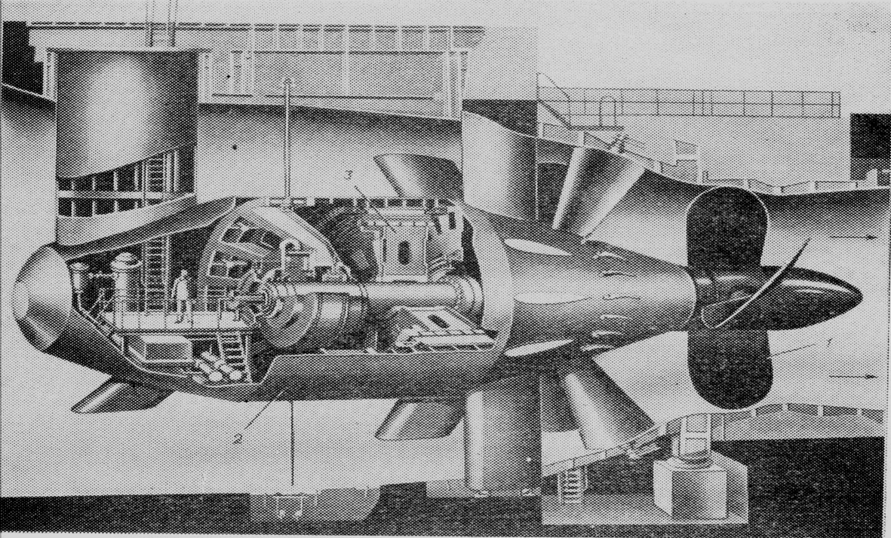
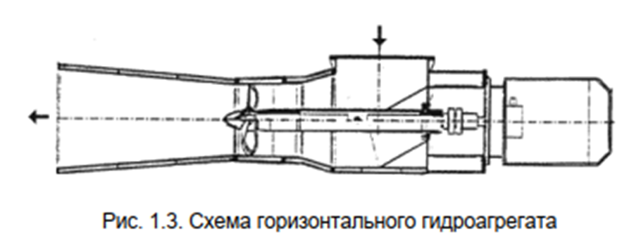
КАФЕДРАИ “НЕРУГОҲҲОИ ЭЛЕКТРИКӢ”
гидроагрегатИ Ғилофакшакл (Капсульный)
Нақшаи гидроагрегати горизонталӣ
н.и.т., дотсент Ҳасанзода Н.
E-mail nasrullo-5445@mail.ru
17

Slide 18
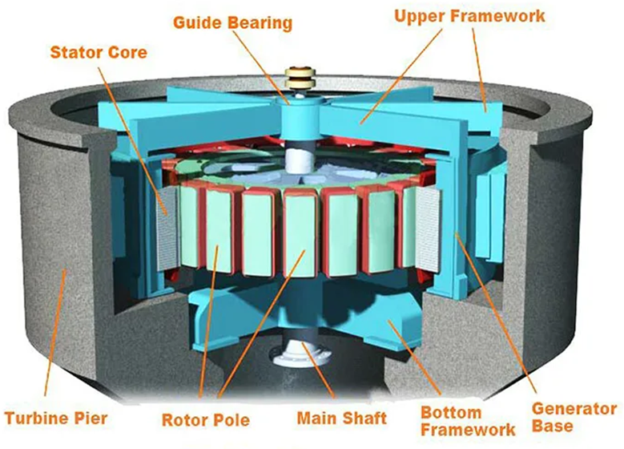
КАФЕДРАИ “НЕРУГОҲҲОИ ЭЛЕКТРИКӢ”
гидрогенератор
Подшипник
Асоси салибшакли болои
Печаи статор
Классификатсияи генераторҳо:
аз рӯи тарзи ҷойгиркуни ба ду намуд ҷудо мешаванд: вертикалӣ ва горизонталӣ;
аз рӯи намуд: овезон, чатри ва ғилофшакл;
аз рӯи суръати даврзани: сустҳаракат, тезҳаракат.
Шахтаи турбина
Қутбҳои ротор
Меҳвар
Асоси салибшакли поёнӣ
н.и.т., дотсент Ҳасанзода Н.
E-mail nasrullo-5445@mail.ru
18

Slide 19
КАФЕДРАИ “НЕРУГОҲҲОИ ЭЛЕКТРИКӢ”
МЕТОДҲОИ ҲОСИЛ НАМУДАНИ МАЪЛУМОТ ОИД БА ТАВСИФҲОИ ЭНЕРГЕТИКИИ ГИДРОАГРЕГАТ
Муайян намудани сарфи гидротурбина:
МЕТОД
УСУЛ
ХАТОГӢ
ИСТИФОДАБАРИ
Озмоиши моделҳо
Омода намудани нусхаи хурдкардашудаи турбина ва озмоиши он дар стенд
>10%
Барои неругоҳҳои нав
Аз рӯи фарқи фишор дар камераи спиралӣ
Насби манометрҳо дар ду буриши камераи спиралии турбина
>5%
Эътимоднокии паст
Бо фирфиракҳо (вертушка)
Насби шумораи зиёди фирфиракҳо дар қисми равон ва чен кардани суръати даврзании онҳо
>2%
Хароҷоти зиёд
Сарфченкунаки ултрасадои
Аз рӯи гузаштани ултрасадо дар маҷро
>1%
Хароҷоти зиёд
Тазйиқ – фаврӣ ва доимӣ чен карда мешавад.
Ченкунӣ:
Тавоноии электрикӣ- фаврӣ ва доимӣ чен карда мешавад.
Сарф – даврӣ чен карда мешавад.
н.и.т., дотсент Ҳасанзода Н.
E-mail nasrullo-5445@mail.ru
19

Slide 20
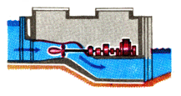
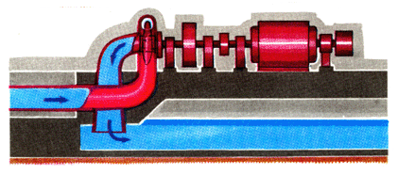
КАФЕДРАИ “НЕРУГОҲҲОИ ЭЛЕКТРИКӢ”
ҶОЙГИРКУНИИ ГИДРОАГРЕГАТҲО
Горизонтали
Тазйиқи: 5-10(15) м, барои сарифи миёна ва зиёди об гидроагрегатҳои ғилофдор
Тазйиқи: 5-40 м, барои дихоҳ сарфи об
Турбинаи Каплан ва Банки
Тазйиқи: 40 м ва зиёда аз он, барои сарфи хурд (кам) ва миёна
Турбинаи Фрэнсис (иҷроиши амудӣ),банки, кафлезӣ.
н.и.т., дотсент Ҳасанзода Н.
E-mail nasrullo-5445@mail.ru
20

Slide 21
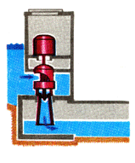
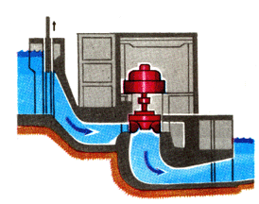
КАФЕДРАИ “НЕРУГОҲҲОИ ЭЛЕКТРИКӢ”
ҶОЙГИРКУНИИ ГИДРОАГРЕГАТҲО
Вертикалӣ (амудӣ)
Тазйиқи: 20 м., ва зиёда аз он, барои сарфи кам ва миёнаи об Турбинаи бо парраҳои тобхуранда
Тазйиқи: 20 м., ва зиёда аз он, барои сарфи зиёди об
Кафлезӣ, турбинаи Фрэнсис ва Банки
н.и.т., дотсент Ҳасанзода Н.
E-mail nasrullo-5445@mail.ru
21

Slide 22
КАФЕДРАИ
“НЕРУГОҲҲОИ ЭЛЕКТРИКӢ”
Ташаккур ба диққататон!
Номзади илмҳои техникӣ, дотсент
Ҳасанзода Насрулло
tel: 935338080. e-mail: nasrullo-5445@mail.ru

